Slide 1
# 28
Design av stödprogram för anhöriga till patienter med hjärtsvikt

Slide 2
Innan vi börjar….
Stäng av er kamera
Var med live eller i chatten
Se till att din mikrofon är avstängd….förutom när du vill säga något
Sobcasten spelas in och läggs på projektplatsen

Slide 3
Sobcast #28
Design av stödprogram för anhöriga till patienter med hjärtsvikt
Mentorskap för nya designers?
Höstens övriga sobcasts

Slide 4
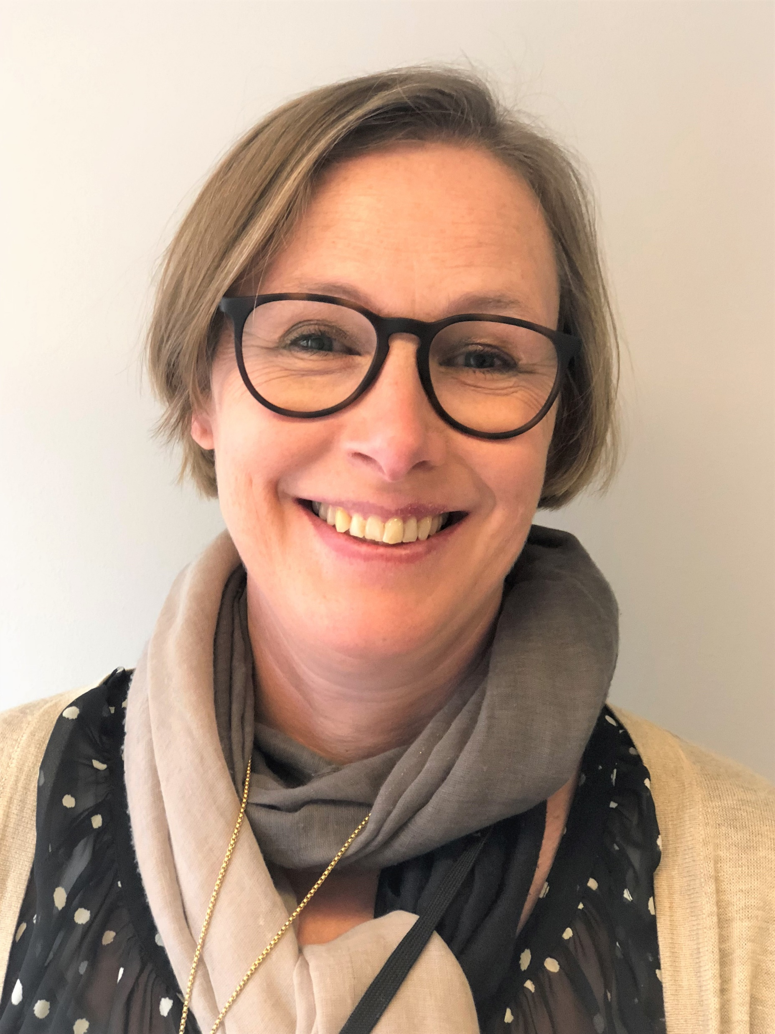
Marie Lundberg, forskningssjuksköterska på instutionen för hälsa, medicin och vård, Linköpings universitet
Tina Stener, införandekoordinator, Inera

Slide 5
Mentorskap/grupp för nya designers?
Ensam i min region som designer
Jag är inte ensam, tillhörighet och tillit
Mycket information att ta till sig när man är ny
Många ”små” frågor ofta
Kunskap i
nätverket sprids
Snabb återkoppling

Slide 6
Höstens övriga Sobcasts
16 oktober digital tillgänglighet
13 november
11 december

